Slide 1
Salario Base
2000 2001 2002 2003 2004 2005 2006
388.00
388.00
388.00
Durante este periodo no hubo incrementos salariales, por lo que las anualidades de los colegios se mantienen sin cambios.

Slide 2
Aumento Presidente Torrijos
1er Aumento Presidente Martinelli
2007
2008
2009
2010
2011
2012
2013
55.00
25.00
10.00
NO
40.00
40.00
40.00
443.00
468.00
478.00
518.00
558.00
598.00
Del 2007 al 2013 se hacen 6 Aumentos Salariales a los docentes y 1 de Salario Mínimo.

Slide 3
2do Aumento Presidente Martinelli
2013
2014
2015
Incremento salarial al sector oficial en base a que los docentes presenten certificados su plan de mejoras en cada Centro Educativo.
40.00
NO
300.00
598.00
898.00

Slide 4
Variación del Salario del Docente de primaria del 2006 al 2015.
2006
388.00
23%
2009
478.00
510.00
231.4%
25%
2013
598.00
50%
2015
898.00

Slide 5
Variación de la cuotas en 12° grado de media por los incrementos a las anualidades (C.B.C.V)
2006
85.00
35%
30.00
55%
2013
115.00
47.00
14.7%
17.00
2015
132.00

Slide 6
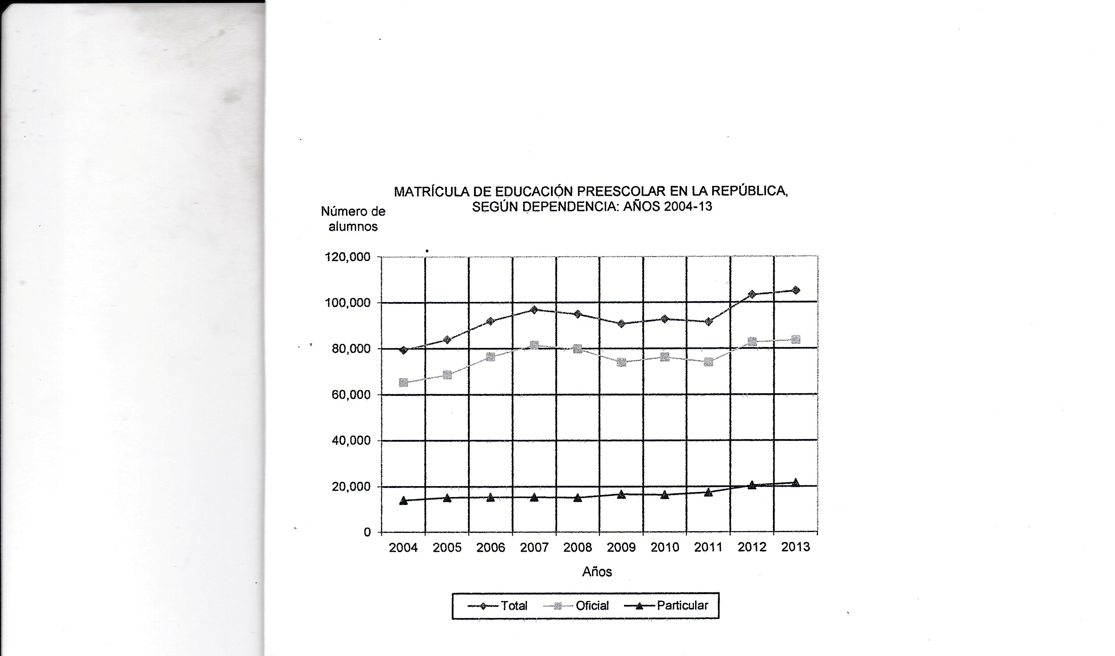

Slide 7
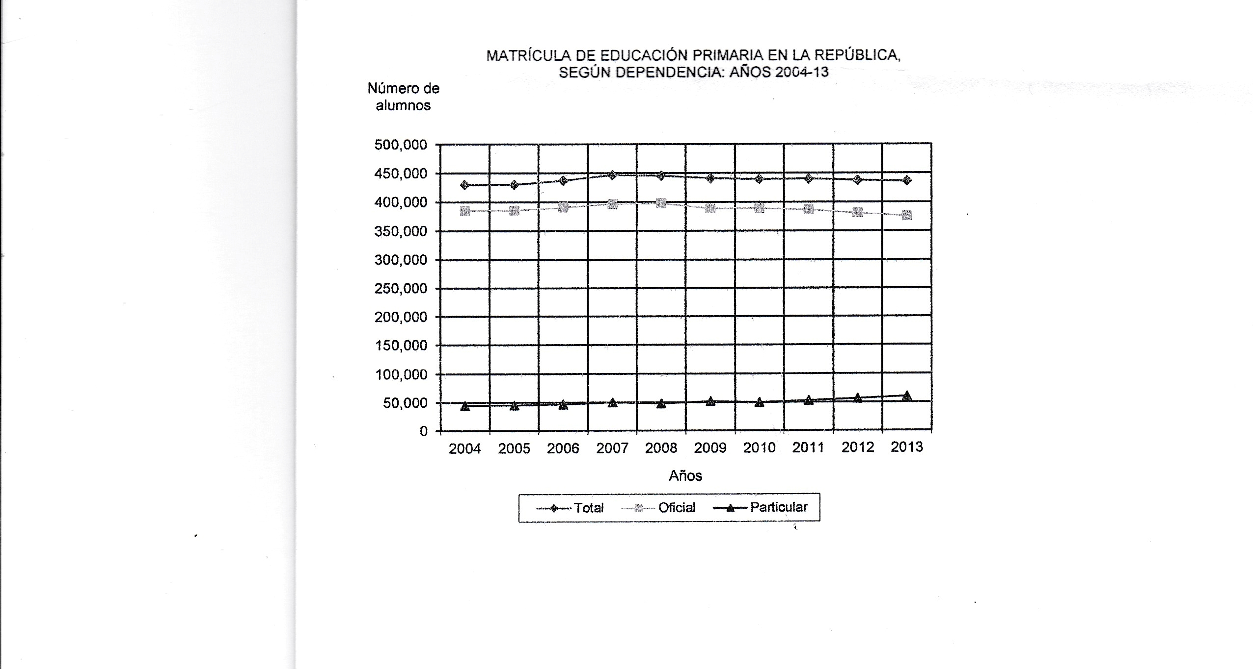

Slide 8
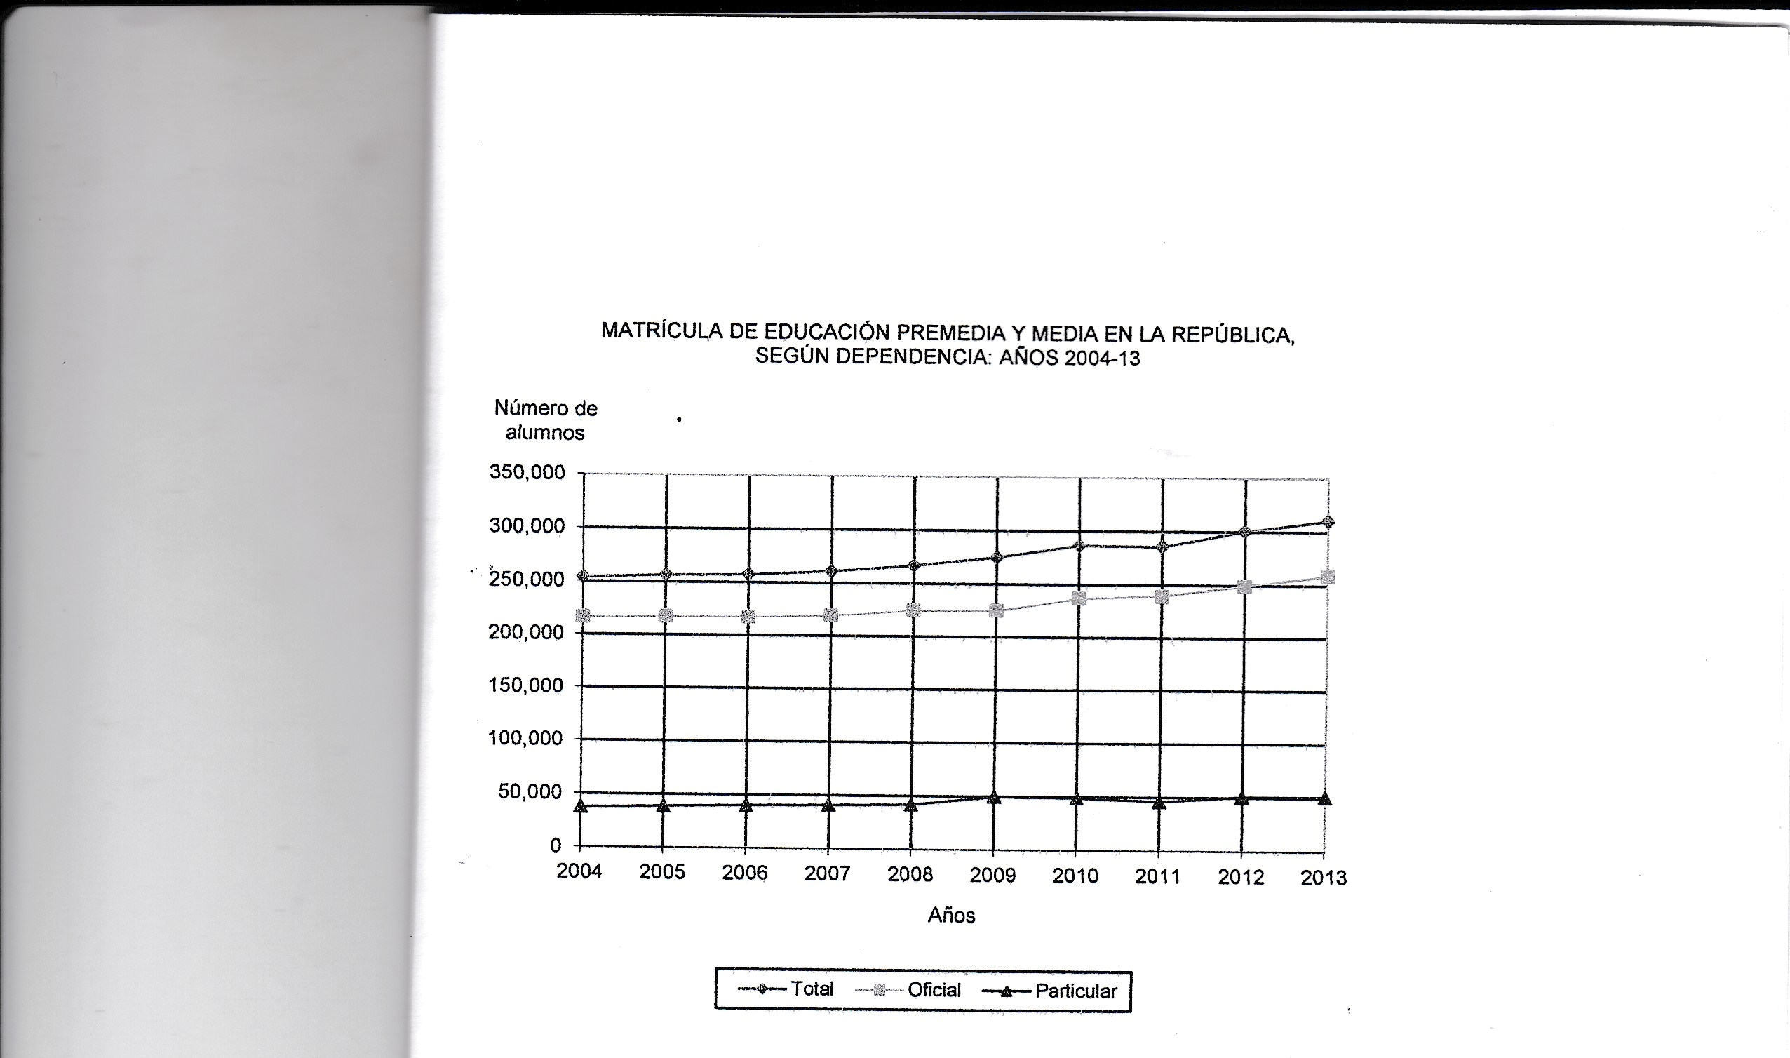

Slide 9
El Gobierno Central y Costo por Alumno, según nivel de Educación año 2009-20013.
Nivel de Educación | Gastos y Costo por alumno efectuados por el Gobierno Central
Preescolar y Primaria | 2009 | 2010 | 2011 | 2012 | 2013
Matricula(Numero de alumno) | 462,950 | 465,721 | 460,947 | 463,921 | 459,523
Costo por alumno(en balboas) | 606.64 | 626.45 | 712.80 | 790.43 | 805.04
Premedia y Media
Matricula(Numero de alumno) | 225,209 | 237,226 | 239,506 | 249,400 | 259,264
Costo por alumno(en balboas) | 1,009.96 | 1,021.29 | 1,119.56 | 1,198.84 | 1,249.52

Slide 10
Debemos hacer constar que en el costo dado por la contraloría de 1,250.00 en el 2013 no se incluyo los costos de la beca universal que en la actualidad detalla de la siguiente manera :
270.00 anuales para la primaria
360.00 anuales para la premedia
450.00 anuales para la media
Todo lo cual incrementa significativamente los costos anuales por estudiante en el sector oficial.

Slide 11
Nuestra propuesta consiste en que el Meduca amplié el limite máximo de la beca universal a $3,000.00 anuales y que al padre de familia se le reconozca el 50% de la respectiva anualidad en cada colegio donde haya matriculado a su acudido.
Ejemplo: A un estudiante matriculado en un centro educativo particular, cuya anualidad es de $1600.00 ; es decir que les corresponde una cuota mensual de $160.00 ;(son 10 cuotas anuales); el estado reconocería el 50% de dicho costo, es decir $80.00 mensuales por cada estudiante inscrito en el centro educativo privado.
Que los pagos pertinentes se efectúen el ultimo mes de cada trimestre(mayo, agosto y noviembre) con cheques a nombre del estudiante o acudiente y el centro escolar los cuales deben ser endosados por sus propietarios a fin de evitar su desvió para otros fines.
Todos los estudiantes acudientes y centros escolares deberán cumplir con la reglamentación de la ley 40 del 2010.

Slide 12
Gracias

